Slide 1





Курс обучения сотрудников предприятий водоснабжения и канализации
Модуль 11: Принципы и правила закупок товаров, работ и услуг
Сессия 8: Принципы и правила закупок товаров, работ и услуг в рамках проектов финансируемых ЕБРР
Леонид Мелека
Инженер-Консультант
18 – 25 января/ 01 февраля 2018, Кишинёв
ИНСТИТУТ НЕПРЕРЫВНОЙ ПОДГОТОВКИ В ОБЛАСТИ ВОДОСНАБЖЕНИЯ И КАНАЛИЗАЦИИ , ДЛЯ ЧЛЕНОВ АССОЦИАЦИИ «MOLDOVA APĂ-CANAL»

Slide 2
Цели:
ИНСТИТУТ НЕПРЕРЫВНОЙ ПОДГОТОВКИ В ОБЛАСТИ ВОДОСНАБЖЕНИЯ И КАНАЛИЗАЦИИ , ДЛЯ ЧЛЕНОВ АССОЦИАЦИИ «MOLDOVA APĂ-CANAL»
Ознакомление с основными принципами и правилами закупок ЕБРР
Изучение процессов подготовки тендерной документации и проведения открытых закупок в соответствии с правилами ЕБРР
Введение в типы контрактов, допустимых в рамках проектов ЕБРР

Slide 3
Содержание
ЧАСТЬ 1: ВВЕДЕНИЕ
ЧАСТЬ 2: ПРИНЦИПЫ И ПРАВИЛА ЗАКУПОК ЕБРР
ЧАСТЬ 3: ЗАКУПКА ТОВАРОВ, РАБОТ И УСЛУГ
ЧАСТЬ 4: ЗАКУПКА КОНСУЛЬТАЦИОННЫХ УСЛУГ
ИНСТИТУТ НЕПРЕРЫВНОЙ ПОДГОТОВКИ В ОБЛАСТИ ВОДОСНАБЖЕНИЯ И КАНАЛИЗАЦИИ , ДЛЯ ЧЛЕНОВ АССОЦИАЦИИ «MOLDOVA APĂ-CANAL»

Slide 4

ЧАСТЬ 1: ВВЕДЕНИЕ
ИНСТИТУТ НЕПРЕРЫВНОЙ ПОДГОТОВКИ В ОБЛАСТИ ВОДОСНАБЖЕНИЯ И КАНАЛИЗАЦИИ , ДЛЯ ЧЛЕНОВ АССОЦИАЦИИ «MOLDOVA APĂ-CANAL»

Slide 5
Европейский банк реконструкции и развития (ЕБРР)
ИНСТИТУТ НЕПРЕРЫВНОЙ ПОДГОТОВКИ В ОБЛАСТИ ВОДОСНАБЖЕНИЯ И КАНАЛИЗАЦИИ , ДЛЯ ЧЛЕНОВ АССОЦИАЦИИ «MOLDOVA APĂ-CANAL»
Создан в 1991-ом году
Принадлежит 66 странам и двум международными органициям (Европейский Союз и Европейский Инвестиционный Банк)
Собственный капитал 30 млрд. Евро.
Цель ЕБРР – оказание поддержки в развитии рыночной экономики и демократии в странах Центральной Европы до Центральной Азии.
Устав ЕБРР предусматривает деятельность только в тех странах, которые привержены принципам «демократии».

Slide 6
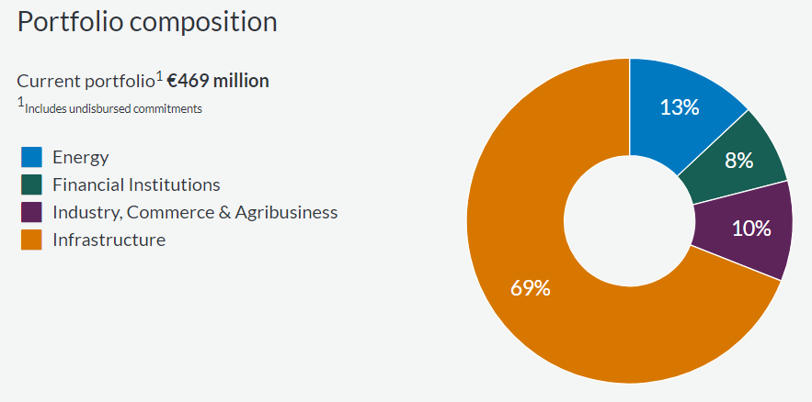
ЕБРР в Молдове
ИНСТИТУТ НЕПРЕРЫВНОЙ ПОДГОТОВКИ В ОБЛАСТИ ВОДОСНАБЖЕНИЯ И КАНАЛИЗАЦИИ , ДЛЯ ЧЛЕНОВ АССОЦИАЦИИ «MOLDOVA APĂ-CANAL»
Сотрудничество с 1992-го года. Доля участия - 30 млн. Евро.
117 проектов в Молдове (43 в процессе реализации)
Общая сумма инвестиций 1 147 млн. Евро (463 млн. Евро – текущие проекты)
20% инвестиций в частный сектор
Портфолио проектов
Текущие проекты
Энергетический сектор
Финансовый сектор
Промышленность, торговля, с/х
Инфраструктура

Slide 7
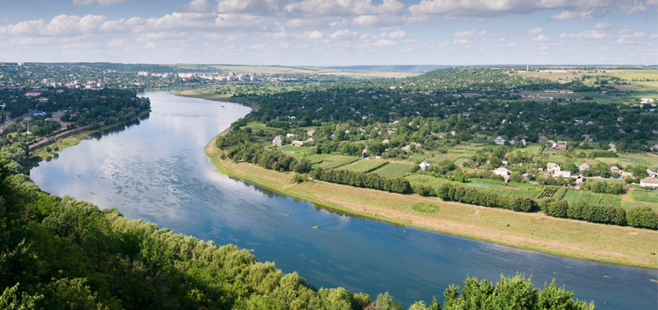
Стратегия сотрудничества
ИНСТИТУТ НЕПРЕРЫВНОЙ ПОДГОТОВКИ В ОБЛАСТИ ВОДОСНАБЖЕНИЯ И КАНАЛИЗАЦИИ , ДЛЯ ЧЛЕНОВ АССОЦИАЦИИ «MOLDOVA APĂ-CANAL»
Стратегия ЕБРР в Республике Молдова (2014-2017):
  Создания необходимых условий для развития частного сектора;
  Создание Европейских стандартов и региональная инеграция;
  Повышение потенциала муниципальных предприятий

Slide 8
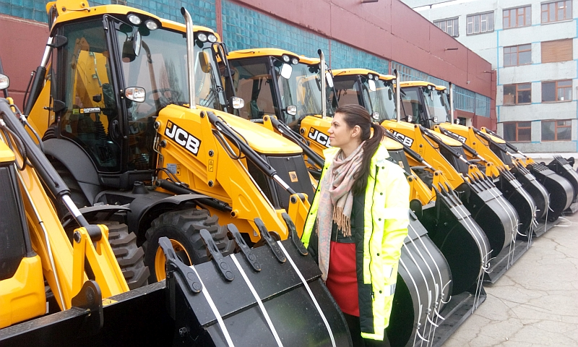
Проекты в области ВК, реализуемые ЕБРР в Молдове
ИНСТИТУТ НЕПРЕРЫВНОЙ ПОДГОТОВКИ В ОБЛАСТИ ВОДОСНАБЖЕНИЯ И КАНАЛИЗАЦИИ , ДЛЯ ЧЛЕНОВ АССОЦИАЦИИ «MOLDOVA APĂ-CANAL»
Проект развития услуг ВК в Кишинёве, 30 млн. евро, 1997-2001
Программа развития компаний-операторов ВК в Молдове (MWUDP), 30 млн. евро, 2011-2015
Программа развития услуг ВК в мун. Кишинэу (CWDP), 61.8 млн. евро, 2014-2020
Программа развития водоснабжения на севере Молдовы, 30 млн. Евро, 2014-2020

Slide 9

Контактные данные
ИНСТИТУТ НЕПРЕРЫВНОЙ ПОДГОТОВКИ В ОБЛАСТИ ВОДОСНАБЖЕНИЯ И КАНАЛИЗАЦИИ , ДЛЯ ЧЛЕНОВ АССОЦИАЦИИ «MOLDOVA APĂ-CANAL»
Центральный офис ЕБРР | Представительство ЕБРР в Молдове
One Exchange Square, London EC2A 2JN, United Kingdom Tel: +44 20 7338 7168 Fax: +44 20 7338 7380 Email: newbusiness@ebrd.com | 63 Vlaicu Pircalab Str. Et. 10, Sky Tower building Chisinau MD-2012 Moldova Tel: +373 (22) 21 00 00

Slide 10

ЧАСТЬ 2: ПРИНЦИПЫ И ПРАВИЛА ЗАКУПОК ЕБРР
ИНСТИТУТ НЕПРЕРЫВНОЙ ПОДГОТОВКИ В ОБЛАСТИ ВОДОСНАБЖЕНИЯ И КАНАЛИЗАЦИИ , ДЛЯ ЧЛЕНОВ АССОЦИАЦИИ «MOLDOVA APĂ-CANAL»

Slide 11

Принципы и правила закупок ЕБРР
ИНСТИТУТ НЕПРЕРЫВНОЙ ПОДГОТОВКИ В ОБЛАСТИ ВОДОСНАБЖЕНИЯ И КАНАЛИЗАЦИИ , ДЛЯ ЧЛЕНОВ АССОЦИАЦИИ «MOLDOVA APĂ-CANAL»
Закупки основаны на принципах недискриминации, объективности и прозрачности;
Предназначены для повышения экономии и эфффективности, а также и снижения рисков во время реализации финансируемых проектов
Документ доступен на нескольких языках:
  Английский (2017) http://www.ebrd.com/cs/Satellite?c=Content&cid=1395266160617&d=&pagename=EBRD%2FContent%2FDownloadDocument
  Русский (2014) http://www.ebrd.com/cs/Satellite?c=Content&cid=1395237752973&d=&pagename=EBRD%2FContent%2FDownloadDocument

Slide 12
Виды закупок ЕБРР
ИНСТИТУТ НЕПРЕРЫВНОЙ ПОДГОТОВКИ В ОБЛАСТИ ВОДОСНАБЖЕНИЯ И КАНАЛИЗАЦИИ , ДЛЯ ЧЛЕНОВ АССОЦИАЦИИ «MOLDOVA APĂ-CANAL»
КОРПОРАТИВНЫЕ ЗАКУПКИ – для внутренних целей Банка
УСЛУГИ ВНЕШНИХ СОВЕТНИКОВ – для целей Банка
ЗАКУПКИ ДЛЯ ПРОЕКТОВ – товары, работы и сопутствующие услуги
КОНСУЛЬТАЦИОННЫЕ УСЛУГИ – Фонды Технического Сотрудничества
ПРОЕКТЫ МУНИЦИПАЛЬНОЙ ИНФРАСТРУКТУРЫ И ОКРУЖАЮЩЕЙ СРЕДЫ

Slide 13
Принципы закупок – Государственный (публичный) сектор
ИНСТИТУТ НЕПРЕРЫВНОЙ ПОДГОТОВКИ В ОБЛАСТИ ВОДОСНАБЖЕНИЯ И КАНАЛИЗАЦИИ , ДЛЯ ЧЛЕНОВ АССОЦИАЦИИ «MOLDOVA APĂ-CANAL»
Контракты (подряды) по линии госсектора должны, как правило, присуждаться по итогам открытых конкурсных торгов
Иной порядок присуждения контрактов, без проведения конкурсных торгов, допустим лишь в особо оговоренных случаях или когда предполагаемая стоимость контракта ниже определенной пороговой величины
Законы и практика закупок не должны проводить различий между иностранной и отечественной продукцией, иностранными и отечественными поставщиками или подрядчиками, а применяемый порядок должен быть гласным и справедливым

Slide 14

Допуск к участию в торгах
ИНСТИТУТ НЕПРЕРЫВНОЙ ПОДГОТОВКИ В ОБЛАСТИ ВОДОСНАБЖЕНИЯ И КАНАЛИЗАЦИИ , ДЛЯ ЧЛЕНОВ АССОЦИАЦИИ «MOLDOVA APĂ-CANAL»
Банк допускает фирмы и физические лица из любой страны к участию в предложении товаров, работ и услуг по финансируемым Банком проектам независимо от того, является ли данная страна членом Банка.
Условия участия устанавливаются лишь в самом необходимом объеме, гарантирующем выполнение допущенной к участию в торгах фирмой конкретного договора.

Slide 15
Ответственность клиента
ИНСТИТУТ НЕПРЕРЫВНОЙ ПОДГОТОВКИ В ОБЛАСТИ ВОДОСНАБЖЕНИЯ И КАНАЛИЗАЦИИ , ДЛЯ ЧЛЕНОВ АССОЦИАЦИИ «MOLDOVA APĂ-CANAL»
Клиенты отвечают за реализацию финансируемых Банком проектов, включая все аспекты процесса закупок товаров и услуг – от планирования до присуждения контракта, а также за управление самими договорами. Пример:
  MWUDP: Отделение Управления Проектом – Министерство Экологии, и Отделения Реализации Проекта в составе предприятий-бенефициаров;
  CWDP: Служба «Отделение Реализации Проекта» S.A. Apă-Canal Chișinău
Права и обязанности клиента в отношениях с участниками торгов регулируются конкурсными (тендерными) документами

Slide 16

Запрещенные действия
ИНСТИТУТ НЕПРЕРЫВНОЙ ПОДГОТОВКИ В ОБЛАСТИ ВОДОСНАБЖЕНИЯ И КАНАЛИЗАЦИИ , ДЛЯ ЧЛЕНОВ АССОЦИАЦИИ «MOLDOVA APĂ-CANAL»
Принудительные действия
Сговор
Коррупционные действия
Мошеннические действия
Хищение

Slide 17
Сфера применения правил закупок в общественном секторе
ИНСТИТУТ НЕПРЕРЫВНОЙ ПОДГОТОВКИ В ОБЛАСТИ ВОДОСНАБЖЕНИЯ И КАНАЛИЗАЦИИ , ДЛЯ ЧЛЕНОВ АССОЦИАЦИИ «MOLDOVA APĂ-CANAL»
Операции осуществляемые в интересах или под гарантии национального или местного органа государственного управления
Операции осуществляемые в интересах коммунальных предприятий и естественных монополий с контрольным пакетом акций в собственности центрального правительства или местных органов власти

Slide 18

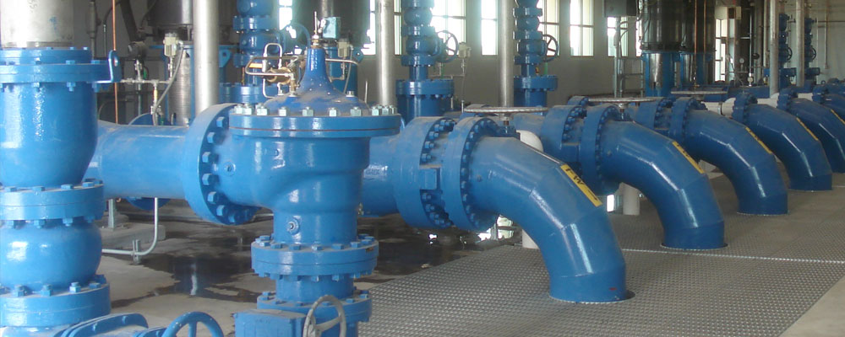
ЧАСТЬ 3: ЗАКУПКА ТОВАРОВ, РАБОТ И СОПУТСТВУЮЩИХ УСЛУГ
ИНСТИТУТ НЕПРЕРЫВНОЙ ПОДГОТОВКИ В ОБЛАСТИ ВОДОСНАБЖЕНИЯ И КАНАЛИЗАЦИИ , ДЛЯ ЧЛЕНОВ АССОЦИАЦИИ «MOLDOVA APĂ-CANAL»

Slide 19
Пороговые величины бюджета закупок
ИНСТИТУТ НЕПРЕРЫВНОЙ ПОДГОТОВКИ В ОБЛАСТИ ВОДОСНАБЖЕНИЯ И КАНАЛИЗАЦИИ , ДЛЯ ЧЛЕНОВ АССОЦИАЦИИ «MOLDOVA APĂ-CANAL»
1. Открытые торги (обязательные для гос./публичного сектора):
  Товары и услуги ≥ 250 тыс. евро
  Работы, Поставка/Установка ≥ 7.6 млн. евро
2. Для меньших бюджетов возможна организация других видов торгов.

Slide 20
Методы закупок
ИНСТИТУТ НЕПРЕРЫВНОЙ ПОДГОТОВКИ В ОБЛАСТИ ВОДОСНАБЖЕНИЯ И КАНАЛИЗАЦИИ , ДЛЯ ЧЛЕНОВ АССОЦИАЦИИ «MOLDOVA APĂ-CANAL»
Открытые торги:
Предварительный отбор
Закупки в один этап (Single Stage Tendering)
Закупки в два этапа (Two-Stage Tendering)
Другие виды:
Торги с ограниченным числом участников (Selective Tendering)
Прямой договор
Закупки путем запроса цены (Shopping)
Проведение конкурсных торгов на национальным/местном уровне

Slide 21
Этапы открытых закупок работ, товаров и услуг
ИНСТИТУТ НЕПРЕРЫВНОЙ ПОДГОТОВКИ В ОБЛАСТИ ВОДОСНАБЖЕНИЯ И КАНАЛИЗАЦИИ , ДЛЯ ЧЛЕНОВ АССОЦИАЦИИ «MOLDOVA APĂ-CANAL»
Планирование закупок
Общее объявление (GPN)
Подготовка тендерной документации
Объявление о возможностях участия в торгах
Предварительный отбор - в применимых случаях;
Приглашение к участию в торгах и публикация конкурсных документов;
Получение и вскрытие оферт;
Оценка конкурсных заявок и присуждение контракта;
Управление договорами.
Выбор метода проведения торгов обусловливает масштабы закупок и конкретный порядок проведения каждого этапа этого процесса.

Slide 22
График Закупок
ИНСТИТУТ НЕПРЕРЫВНОЙ ПОДГОТОВКИ В ОБЛАСТИ ВОДОСНАБЖЕНИЯ И КАНАЛИЗАЦИИ , ДЛЯ ЧЛЕНОВ АССОЦИАЦИИ «MOLDOVA APĂ-CANAL»

Slide 23
Этап I. Планирование закупок
ИНСТИТУТ НЕПРЕРЫВНОЙ ПОДГОТОВКИ В ОБЛАСТИ ВОДОСНАБЖЕНИЯ И КАНАЛИЗАЦИИ , ДЛЯ ЧЛЕНОВ АССОЦИАЦИИ «MOLDOVA APĂ-CANAL»
Клиент составляет и утверждает в Банке общий план закупок до начала закупок.
Конкретный порядок, а также товары, работы и услуги, на которые распространяется План Закупок, согласовываются между Банком и клиентом и излагаются в юридических документах
На протяжении всей работы по проекту и при отсутствии у Банка возражений по мере необходимости в план требуется вносить корректировки и уточнения

Slide 24
Etapa I. Planificarea achizițiilor
ИНСТИТУТ НЕПРЕРЫВНОЙ ПОДГОТОВКИ В ОБЛАСТИ ВОДОСНАБЖЕНИЯ И КАНАЛИЗАЦИИ , ДЛЯ ЧЛЕНОВ АССОЦИАЦИИ «MOLDOVA APĂ-CANAL»

Slide 25
Этап II. Общее объявление (GPN)
ИНСТИТУТ НЕПРЕРЫВНОЙ ПОДГОТОВКИ В ОБЛАСТИ ВОДОСНАБЖЕНИЯ И КАНАЛИЗАЦИИ , ДЛЯ ЧЛЕНОВ АССОЦИАЦИИ «MOLDOVA APĂ-CANAL»
На раннем этапе проектного цикла клиент размещает общее объявление о закупках для ознакомления предпринимателей с содержанием проекта
В объявлении указывается сумма и цель займа и (или) инвестиционного гранта, а также общее содержание плана закупок, в том числе:
  Приобретаемые товары, работы и услуги;
  Предполагаемые сроки; и
  Наименование и адрес организации для обращения заинтересованных предпринимателей за дополнительными сведениями.

Slide 26
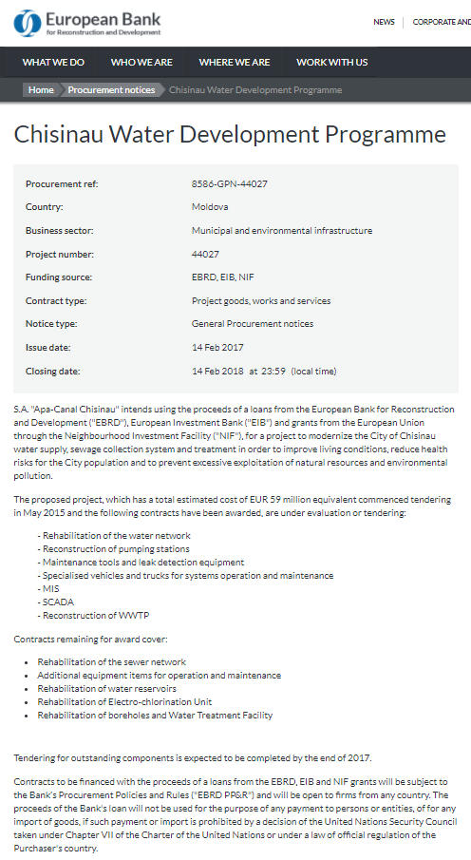
Этап II. Общее объявление (GPN)
ИНСТИТУТ НЕПРЕРЫВНОЙ ПОДГОТОВКИ В ОБЛАСТИ ВОДОСНАБЖЕНИЯ И КАНАЛИЗАЦИИ , ДЛЯ ЧЛЕНОВ АССОЦИАЦИИ «MOLDOVA APĂ-CANAL»
Объявление публикуется не позднее, чем за 45 дней до рассылки приглашений к участию в торгах в разделе “Закупки товаров, работ и услуг” на веб-сайте ЕБРР (www.ebrd.com)
Пример:
http://www.ebrd.com/cs/Satellite?c=Content&cid=1395254905950&d=Mobile&pagename=EBRD%2FContent%2FContentLayout

Slide 27
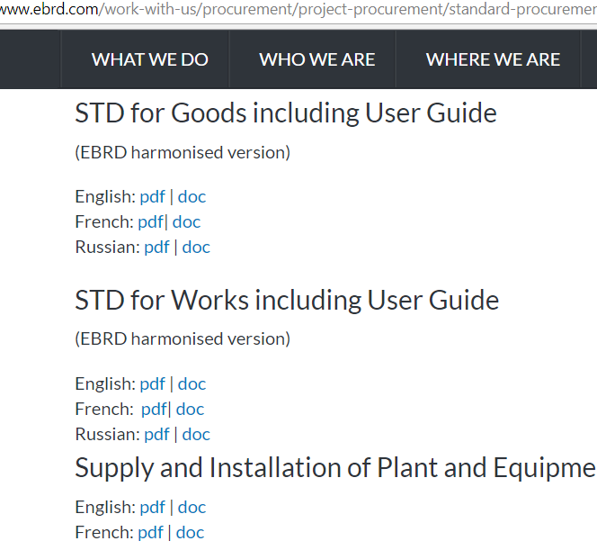
Этап III. Подготовка тендерной документации
ИНСТИТУТ НЕПРЕРЫВНОЙ ПОДГОТОВКИ В ОБЛАСТИ ВОДОСНАБЖЕНИЯ И КАНАЛИЗАЦИИ , ДЛЯ ЧЛЕНОВ АССОЦИАЦИИ «MOLDOVA APĂ-CANAL»
Тип и форма конкурсной документации зависят от объекта закупок:
  Закупка товаров и услуг (Goods);
  Закупка работ (Works);
  Поставка и установка станций и оборудования (Supply and Installation of Plant and Equipment).
Стандартные формы конкурсной документации доступны на сайте ЕБРР:
http://www.ebrd.com/work-with-us/procurement/project-procurement/standard-procurement-documents.html

Slide 28
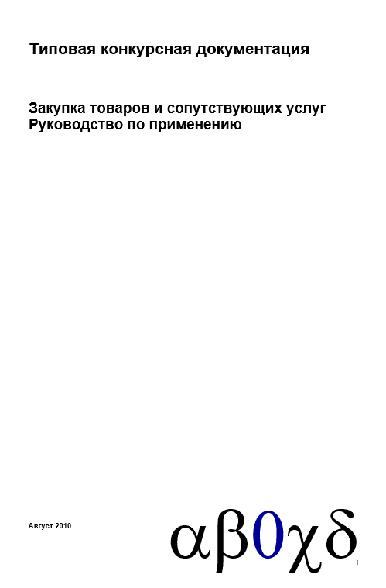
Этап III. Конкурсная документация для закупки товаров и сопутствующих услуг (Goods)
ИНСТИТУТ НЕПРЕРЫВНОЙ ПОДГОТОВКИ В ОБЛАСТИ ВОДОСНАБЖЕНИЯ И КАНАЛИЗАЦИИ , ДЛЯ ЧЛЕНОВ АССОЦИАЦИИ «MOLDOVA APĂ-CANAL»
Обычно проводится в один этап закупки, без предварительного отбора
Стандартная форма http://www.ebrd.com/cs/Satellite?c=Content&cid=1395242704522&d=&pagename=EBRD%2FContent%2FDownloadDocument

Slide 29
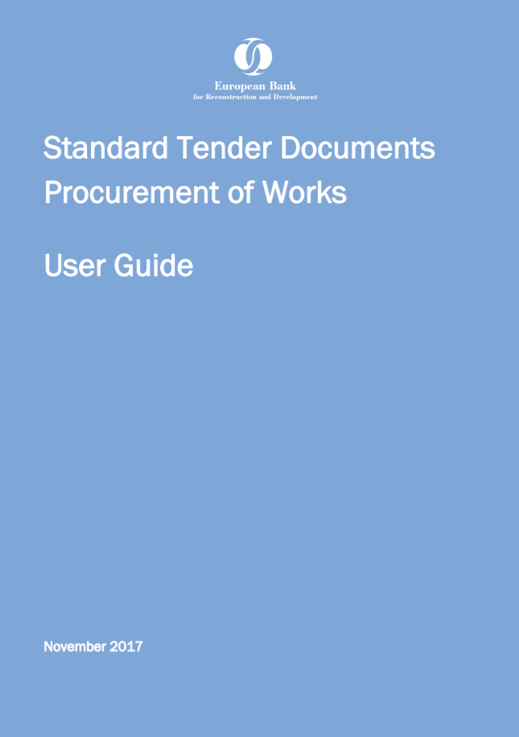
Этап III. Подготовка тендерной документации для закупки работ
ИНСТИТУТ НЕПРЕРЫВНОЙ ПОДГОТОВКИ В ОБЛАСТИ ВОДОСНАБЖЕНИЯ И КАНАЛИЗАЦИИ , ДЛЯ ЧЛЕНОВ АССОЦИАЦИИ «MOLDOVA APĂ-CANAL»
Обычно проводится в один этап закупки, с или без предварительного отбора
Стандартная форма http://www.ebrd.com/cs/Satellite?c=Content&cid=1395242704558&d=&pagename=EBRD%2FContent%2FDownloadDocument

Slide 30
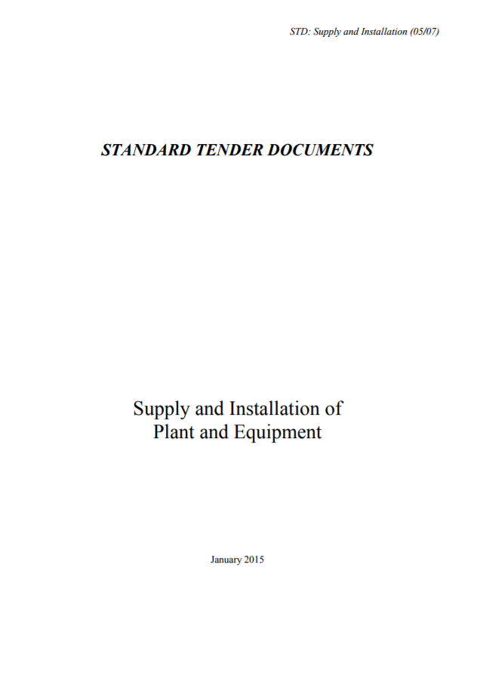
Этап III. Подготовка тендерной документации для закупки работ услуг по Поставке и установке станций и оборудования
ИНСТИТУТ НЕПРЕРЫВНОЙ ПОДГОТОВКИ В ОБЛАСТИ ВОДОСНАБЖЕНИЯ И КАНАЛИЗАЦИИ , ДЛЯ ЧЛЕНОВ АССОЦИАЦИИ «MOLDOVA APĂ-CANAL»
Проводится в один или два этапа закупки, с или без предварительного отбора
Стандартная форма http://www.ebrd.com/cs/Satellite?c=Content&cid=1395242704558&d=&pagename=EBRD%2FContent%2FDownloadDocument

Slide 31
Этап III. Подготовка тендерной документации
Содержание тендерной документации
ИНСТИТУТ НЕПРЕРЫВНОЙ ПОДГОТОВКИ В ОБЛАСТИ ВОДОСНАБЖЕНИЯ И КАНАЛИЗАЦИИ , ДЛЯ ЧЛЕНОВ АССОЦИАЦИИ «MOLDOVA APĂ-CANAL»
ЧАСТЬ 1 – ПОРЯДОК ПРОВЕДЕНИЯ ТОРГОВ (КОНКУРСА)
  Раздел I. Инструкция для участников торгов (конкурса) (ИУТ, ITT)
  Раздел II. Условия торгов (УТ, TDS)
  Раздел III. Критерии оценки заявок и квалификационные требования
  Раздел IV. Формы заявки на участие в торгах (конкурсной заявки)
  Раздел V. Допустимые страны
ЧАСТЬ 2 – ТРЕБОВАНИЯ
  Раздел VI. Требования
ЧАСТЬ 3 – УСЛОВИЯ ДОГОВОРА И ФОРМЫ ДОКУМЕНТОВ
  Раздел VII. Общие условия договора (ОУД, GCC)
  Раздел VIII. Особые условия договора (ОсУД, PCC)
  Приложение к ОсУД – Образцы форм, входящих в состав договора

Slide 32
Этап III. Содержание тендерной документации
Часть 1 Раздел I. Инструкция для участников торгов
ИНСТИТУТ НЕПРЕРЫВНОЙ ПОДГОТОВКИ В ОБЛАСТИ ВОДОСНАБЖЕНИЯ И КАНАЛИЗАЦИИ , ДЛЯ ЧЛЕНОВ АССОЦИАЦИИ «MOLDOVA APĂ-CANAL»
A. Общие положения
B. Содержание конкурсной документации
C. Подготовка заявок на участие в торгах
D. Подача и вскрытие оферт
E. Рассмотрение оферт
F. Оценка и сравнение оферт
G. Присуждение договора

Slide 33
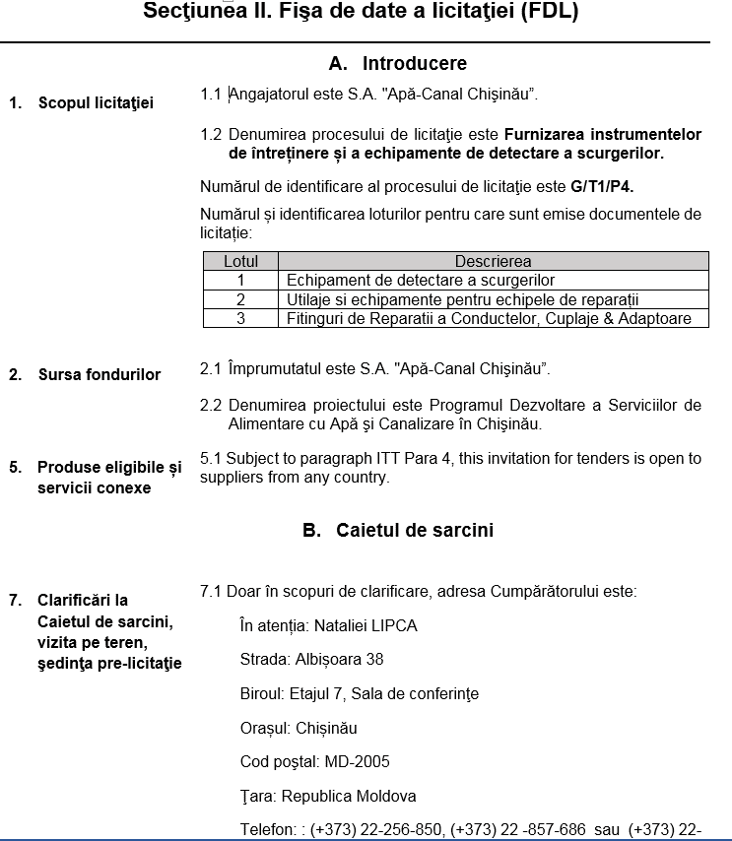
Этап III. Содержание тендерной документации
Часть 1 Раздел II. Условия торгов
ИНСТИТУТ НЕПРЕРЫВНОЙ ПОДГОТОВКИ В ОБЛАСТИ ВОДОСНАБЖЕНИЯ И КАНАЛИЗАЦИИ , ДЛЯ ЧЛЕНОВ АССОЦИАЦИИ «MOLDOVA APĂ-CANAL»
Заказчик должен привести сведения и указать требования, относящиеся к специфике Заказчика, процесса закупки, применяемого порядка представления цен и валют в заявках на участие в торгах, а также к критериев, используемых при их оценке.

Slide 34
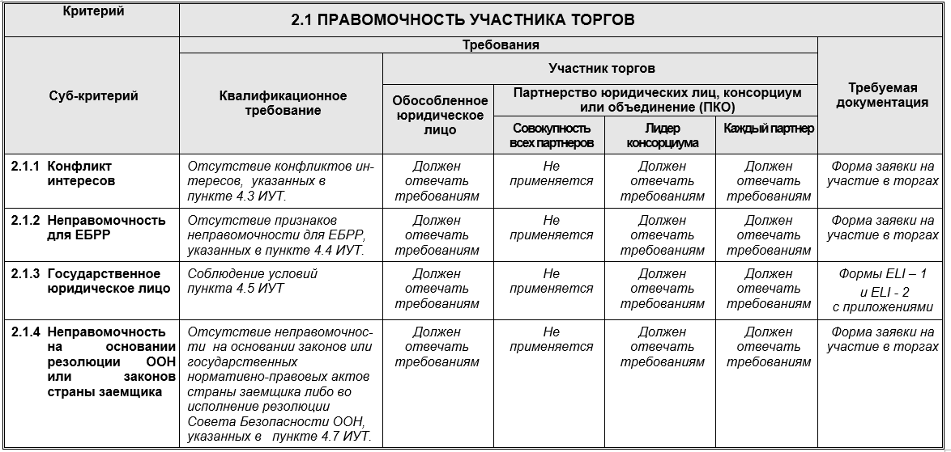
Этап III. Содержание тендерной документации
Часть 1 Раздел III. Критерии оценки заявок и квалификационные требования
ИНСТИТУТ НЕПРЕРЫВНОЙ ПОДГОТОВКИ В ОБЛАСТИ ВОДОСНАБЖЕНИЯ И КАНАЛИЗАЦИИ , ДЛЯ ЧЛЕНОВ АССОЦИАЦИИ «MOLDOVA APĂ-CANAL»

Slide 35
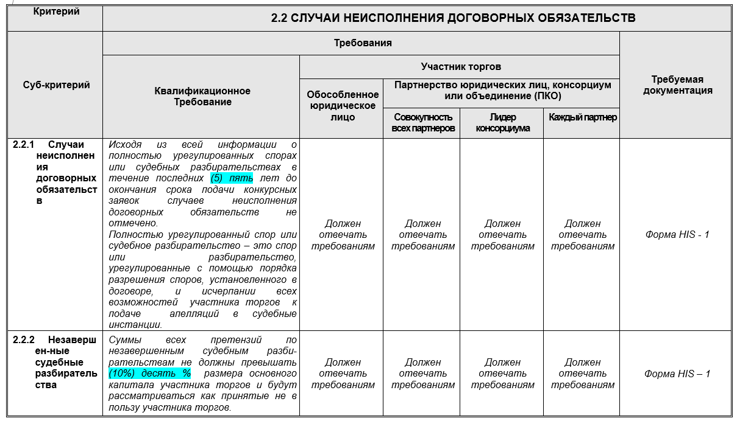
Этап III. Содержание тендерной документации
Часть 1 Раздел III. Критерии оценки заявок и квалификационные требования
ИНСТИТУТ НЕПРЕРЫВНОЙ ПОДГОТОВКИ В ОБЛАСТИ ВОДОСНАБЖЕНИЯ И КАНАЛИЗАЦИИ , ДЛЯ ЧЛЕНОВ АССОЦИАЦИИ «MOLDOVA APĂ-CANAL»

Slide 36
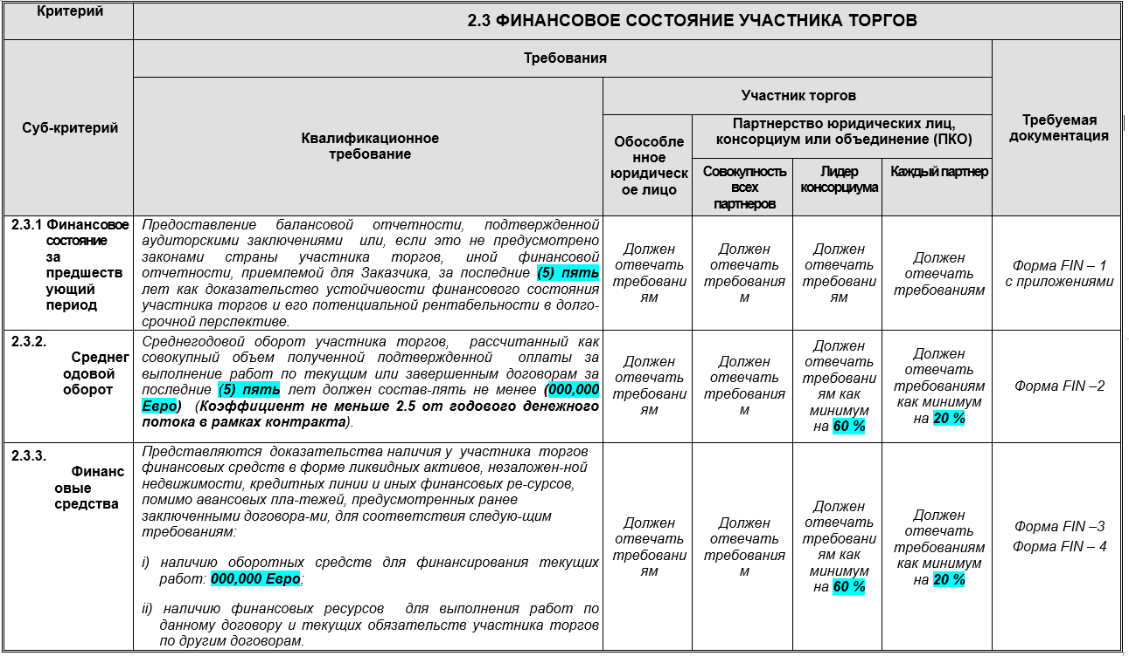
Etapa III. Conținutul DL.
Partea 1 Secțiunea III. Criterii de evaluare și calificare
ИНСТИТУТ НЕПРЕРЫВНОЙ ПОДГОТОВКИ В ОБЛАСТИ ВОДОСНАБЖЕНИЯ И КАНАЛИЗАЦИИ , ДЛЯ ЧЛЕНОВ АССОЦИАЦИИ «MOLDOVA APĂ-CANAL»

Slide 37
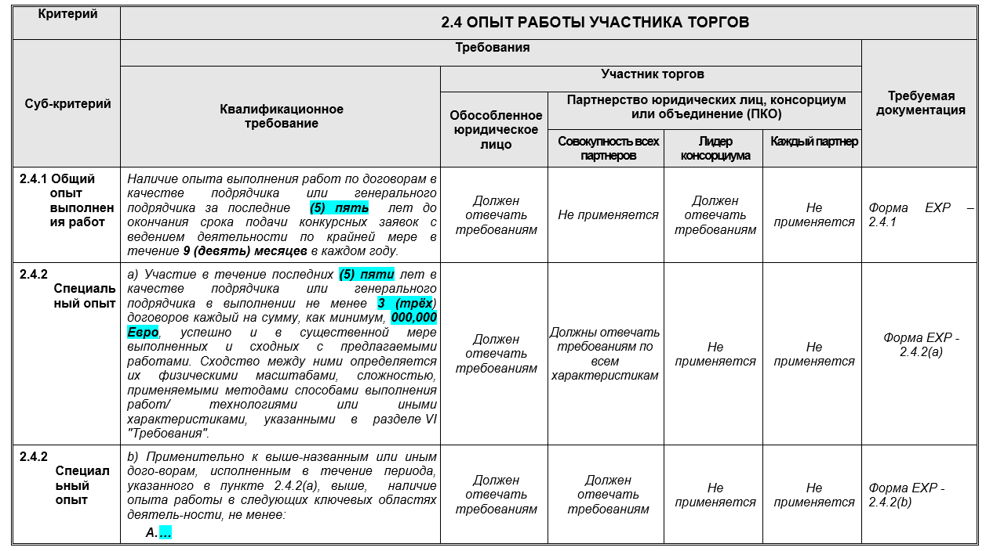
Etapa III. Conținutul DL.
Partea 1 Secțiunea III. Criterii de evaluare și calificare
ИНСТИТУТ НЕПРЕРЫВНОЙ ПОДГОТОВКИ В ОБЛАСТИ ВОДОСНАБЖЕНИЯ И КАНАЛИЗАЦИИ , ДЛЯ ЧЛЕНОВ АССОЦИАЦИИ «MOLDOVA APĂ-CANAL»

Slide 38
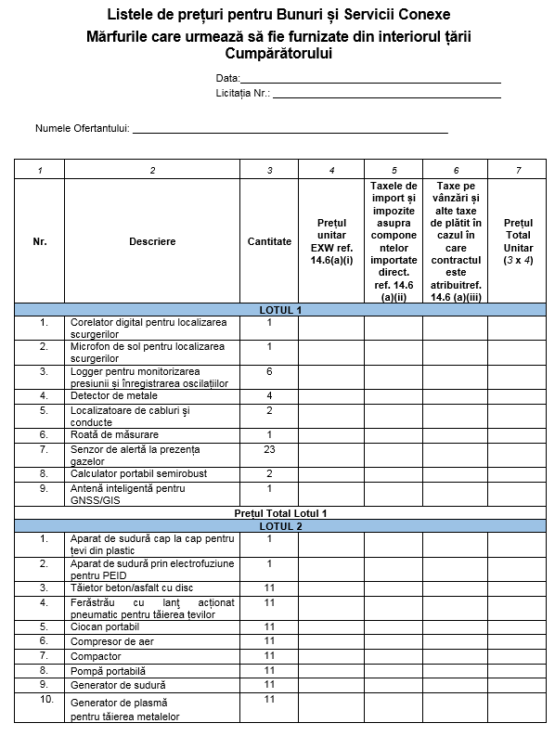
Этап III. Содержание тендерной документации
Часть 1 Раздел IV. Образцы форм оферты
ИНСТИТУТ НЕПРЕРЫВНОЙ ПОДГОТОВКИ В ОБЛАСТИ ВОДОСНАБЖЕНИЯ И КАНАЛИЗАЦИИ , ДЛЯ ЧЛЕНОВ АССОЦИАЦИИ «MOLDOVA APĂ-CANAL»
Форма заявки на участие в торгах
Форма Банковской гарантии для оферты
Форма авторизации производителя
Квалификация участника торгов
Информация об участнике торгов
Информация о членах консорциума
Случаи неисполнения договорных обязательств
Случаи неисполнения договоров
Финансовое состояние за предшествующий период
Среднегодовой оборот
Финансовые средства
Текущие обязательства по договорам
Опыт работы

Slide 39
Этап III. Содержание тендерной документации
Часть 1 Раздел V. Допустимые страны
ИНСТИТУТ НЕПРЕРЫВНОЙ ПОДГОТОВКИ В ОБЛАСТИ ВОДОСНАБЖЕНИЯ И КАНАЛИЗАЦИИ , ДЛЯ ЧЛЕНОВ АССОЦИАЦИИ «MOLDOVA APĂ-CANAL»
Банк допускает фирмы и физические лица из любой страны к участию в предложении товаров, работ и услуг по финансируемым Банком проектам независимо от того, является ли данная страна членом Банка.
Согласно международному праву, займы, вложения в акционерные капиталы или гарантии Банка не подлежат использованию для производства платежей физическим или юридическим лицам либо на оплату любых импортируемых товаров, если такие платежи или импорт запрещены решением Совета Безопасности ООН, принятым согласно главе 7 Устава ООН. Физические и юридические лица, а также поставщики, предлагающие запрещенные таким образом товары и услуги, не допускаются к участию в договорах, финансируемых Банком.

Slide 40
Этап III. Содержание тендерной документации
Часть 2 Раздел VI. Требования
ИНСТИТУТ НЕПРЕРЫВНОЙ ПОДГОТОВКИ В ОБЛАСТИ ВОДОСНАБЖЕНИЯ И КАНАЛИЗАЦИИ , ДЛЯ ЧЛЕНОВ АССОЦИАЦИИ «MOLDOVA APĂ-CANAL»
ТОВАРЫ:
Список товаров и сопутствующих услуг
Программа поставки
Технические характеристики
Чертежи
РАБОТЫ:
Общие требования
Частные требования
Чертежи
ПОСТАВКА/МОНТАЖ:
Общие спецификации
Частные спецификации
Чертежи

Slide 41
Этап III. Содержание тендерной документации
Часть 2 Раздел VI. Требования
1. Список товаров и сопутствующих услуг
ИНСТИТУТ НЕПРЕРЫВНОЙ ПОДГОТОВКИ В ОБЛАСТИ ВОДОСНАБЖЕНИЯ И КАНАЛИЗАЦИИ , ДЛЯ ЧЛЕНОВ АССОЦИАЦИИ «MOLDOVA APĂ-CANAL»
№ | Наименование товара | Краткое описание | Кол-во
1 | Цифровой коррелятор для локализации утечек | Набор, состоящий из цифрового коррелятора, 2 передатчиков сигнала, 2 датчиков, наушников, полевого микрофона, гидрофона, транспортировочного кейса, зарядки, программного обеспечения | 1
2 | Наземный микрофон для обнаружения утечек | Набор, состоящий из полевого микрофона, наушников, магнитного адаптера для микрофона, переносного стержня для микрофона, удлинителя стержня, транспортного кейса | 1

Slide 42
Этап III. Содержание тендерной документации
Часть 2 Раздел VI. Требования
2. Программа поставки
ИНСТИТУТ НЕПРЕРЫВНОЙ ПОДГОТОВКИ В ОБЛАСТИ ВОДОСНАБЖЕНИЯ И КАНАЛИЗАЦИИ , ДЛЯ ЧЛЕНОВ АССОЦИАЦИИ «MOLDOVA APĂ-CANAL»
Описание лота/товара | Период поставки | Адрес поставки | Частичная поставка Да/Нет
Лот 1: Оборудование для обнаружения утечек | В течение 6 месяцев со дня подписания контракта | Производственная база, Varniţa 28, Chisinau, Republica Moldova | Нет

Slide 43
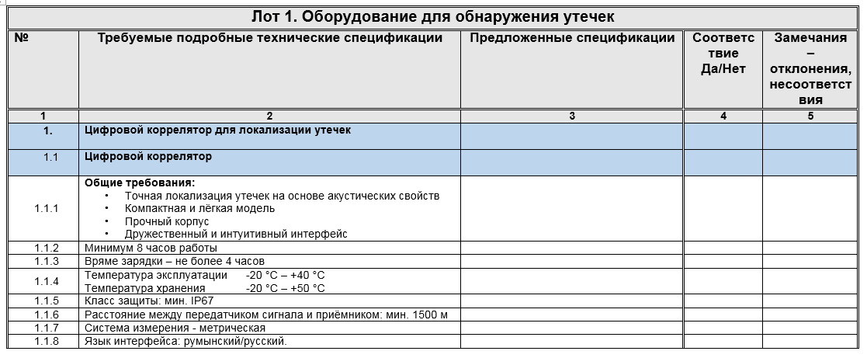
Этап III. Содержание тендерной документации
Часть 2 Раздел VI. Требования
3. Технические спецификации
ИНСТИТУТ НЕПРЕРЫВНОЙ ПОДГОТОВКИ В ОБЛАСТИ ВОДОСНАБЖЕНИЯ И КАНАЛИЗАЦИИ , ДЛЯ ЧЛЕНОВ АССОЦИАЦИИ «MOLDOVA APĂ-CANAL»

Slide 44
Этап III. Содержание тендерной документации
Часть 3 Раздел VII. Контрактные условия и формы
ИНСТИТУТ НЕПРЕРЫВНОЙ ПОДГОТОВКИ В ОБЛАСТИ ВОДОСНАБЖЕНИЯ И КАНАЛИЗАЦИИ , ДЛЯ ЧЛЕНОВ АССОЦИАЦИИ «MOLDOVA APĂ-CANAL»
Общие условия договора – Стандартные условия ЕБРР для контракта по закупке товаров и услуг / Стандартные условия ЕБРР для контракта по поставке и монтажу / Контракты FIDIC – Красная и Жёлтая книги
Специальные условия договора
Контрактные формы

Slide 45

Этап III. Содержание тендерной документации
Часть 3 Раздел VII. Контрактные условия и формы. Красная книга FIDIC
ИНСТИТУТ НЕПРЕРЫВНОЙ ПОДГОТОВКИ В ОБЛАСТИ ВОДОСНАБЖЕНИЯ И КАНАЛИЗАЦИИ , ДЛЯ ЧЛЕНОВ АССОЦИАЦИИ «MOLDOVA APĂ-CANAL»
FIDIC – фр., Международная федерация инженеров-консультантов.
Красная книга – рекомендуется для работ по строительству объектов и сетей, спроектированных Заказчиком или его представителем, Инженером
Все же, некоторую часть проектировочных работ может выполнять и Подрядчик.

Slide 46

Этап III. Содержание тендерной документации
Часть 3 Раздел VII. Контрактные условия и формы. Желтая книга FIDIC
ИНСТИТУТ НЕПРЕРЫВНОЙ ПОДГОТОВКИ В ОБЛАСТИ ВОДОСНАБЖЕНИЯ И КАНАЛИЗАЦИИ , ДЛЯ ЧЛЕНОВ АССОЦИАЦИИ «MOLDOVA APĂ-CANAL»
Контрактные условия для объектов и оборудования, включая проектирование.
Рекомендуются при поставке и монтаже электрического и/или механического оборудования, а также при разработке проекта и выполнении строительных или инженерных работ
Подрядчик разрабатывает проект и, в соответствии с требованиями Заказчика, осуществляет монтаж оборудования и/или другие виды работ

Slide 47
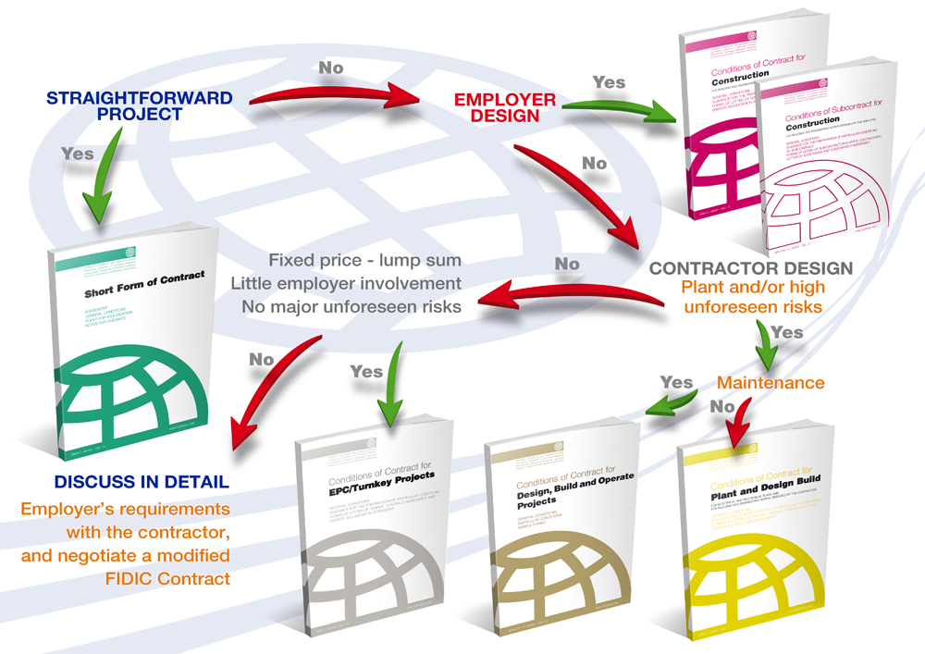
Этап III. Содержание тендерной документации
Часть 3 Раздел VII. Контрактные условия и формы.
ИНСТИТУТ НЕПРЕРЫВНОЙ ПОДГОТОВКИ В ОБЛАСТИ ВОДОСНАБЖЕНИЯ И КАНАЛИЗАЦИИ , ДЛЯ ЧЛЕНОВ АССОЦИАЦИИ «MOLDOVA APĂ-CANAL»
Лёгкий объект/проект
Нет
Проектная документация разработана Заказчиком
Да
Да
Нет
Фиксированная цена контракта.
Низкая необходимость участия Заказчика.
Низкие риски
Нет
Проектную документацию необходимо разработать Подрядчику. Высокие риски
Да
Нет
Да
Да
Эксплуатация
Нет
Пересмотр требований Заказчика и переговоры по поводу изменений условий контракта FIDIC

Slide 48
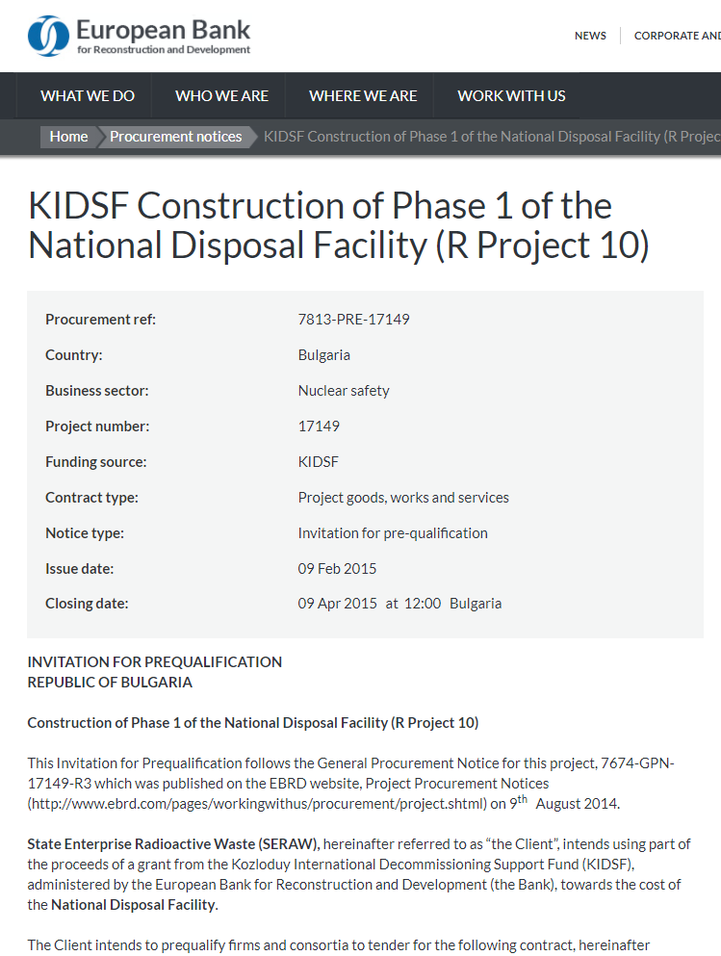
Этап IV. Объявление о возможностях участия в торгах
ИНСТИТУТ НЕПРЕРЫВНОЙ ПОДГОТОВКИ В ОБЛАСТИ ВОДОСНАБЖЕНИЯ И КАНАЛИЗАЦИИ , ДЛЯ ЧЛЕНОВ АССОЦИАЦИИ «MOLDOVA APĂ-CANAL»
  Применяется для комплексных проектов
  Публикуется на сайте ЕБРР
  http://www.ebrd.com/work-with-us/procurement/notices.html?1=1&filterContract=Project%20goods,%20works%20and%20services
  Заинтересованные компании, по требованию, получают от Заказчика описание проекта и кретерии преквалификации

Slide 49
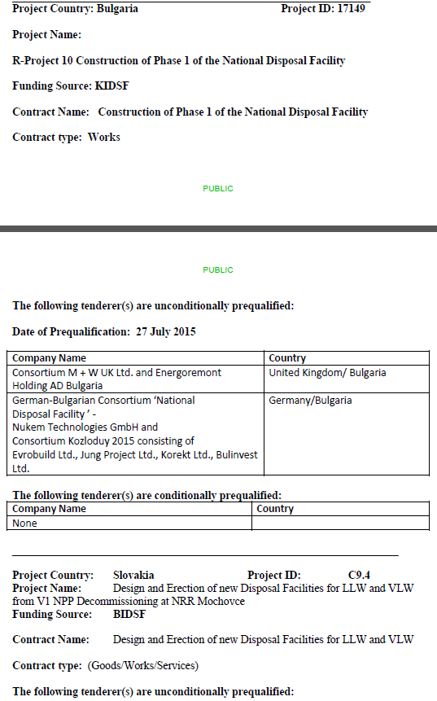
Этап V. Предварительный отбор
ИНСТИТУТ НЕПРЕРЫВНОЙ ПОДГОТОВКИ В ОБЛАСТИ ВОДОСНАБЖЕНИЯ И КАНАЛИЗАЦИИ , ДЛЯ ЧЛЕНОВ АССОЦИАЦИИ «MOLDOVA APĂ-CANAL»
  Предварительный отбор не представляет собой одну из форм торгов с ограниченным числом участников.
  Критерии отбора базируются на возможностях
  и ресурсах потенциальных участников торгов для удовлетворительного выполнения ими конкретного договора с учетом следующих факторов:
    (a) опыт работы и выполнение в прошлом подобных договоров,
    (b) наличие кадров, оборудования и строительной или производственной базы, и
    (c) финансовое состояние участников.
  Список компаний, прошедших предварительный отбор и прошедших условно, размещается на веб-сайте Банка

Slide 50
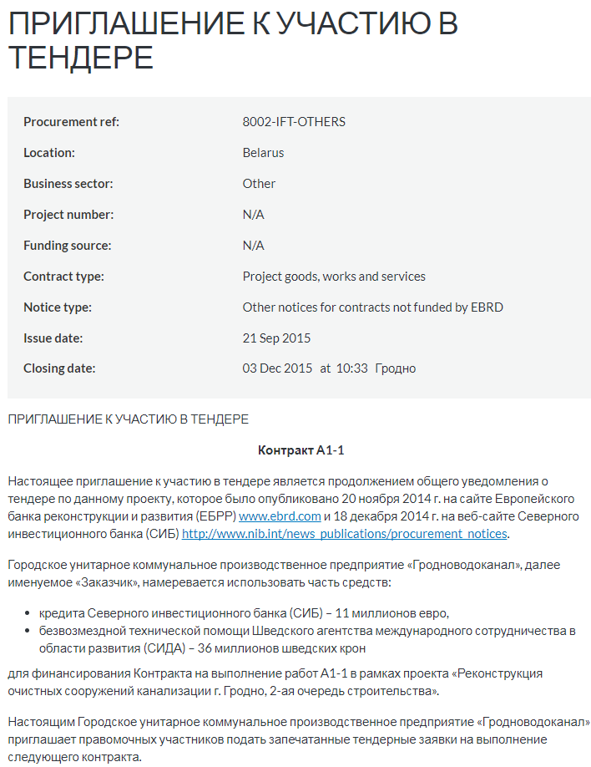
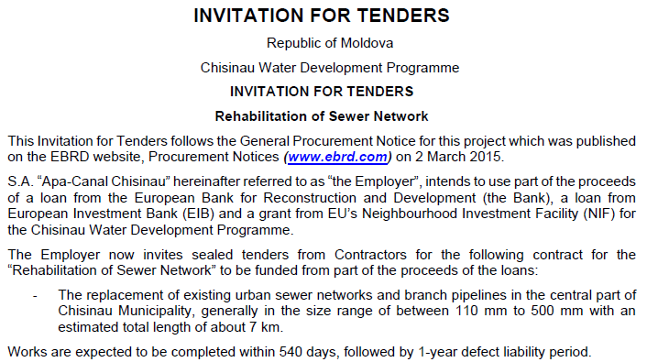
Этап VI. Приглашение к участию в торгах и публикация конкурсных документов
ИНСТИТУТ НЕПРЕРЫВНОЙ ПОДГОТОВКИ В ОБЛАСТИ ВОДОСНАБЖЕНИЯ И КАНАЛИЗАЦИИ , ДЛЯ ЧЛЕНОВ АССОЦИАЦИИ «MOLDOVA APĂ-CANAL»

Slide 51
Этап VII. Получение и вскрытие оферт
ИНСТИТУТ НЕПРЕРЫВНОЙ ПОДГОТОВКИ В ОБЛАСТИ ВОДОСНАБЖЕНИЯ И КАНАЛИЗАЦИИ , ДЛЯ ЧЛЕНОВ АССОЦИАЦИИ «MOLDOVA APĂ-CANAL»
  Процедура описывается в Разделе 1 тендерной документации
  Полученные оферты регистрируются
  Допускаются только оферты, оформленные и запечатанные согласно требованиям, представленные до крайнего срока, указанного в Приглашении
  Оферты вскрываются в присутствии участников, в порядке регистрации
  Проверяются основные документы – Форма заявки, Полномочия и Банковская гарантия. Предложенная цена объявляется публично.
  Составляется протокол и отсылается всем участникам тендера

Slide 52
Этап VIII. Оценка конкурсных заявок и присуждение контракта (закупка в один этап)
ИНСТИТУТ НЕПРЕРЫВНОЙ ПОДГОТОВКИ В ОБЛАСТИ ВОДОСНАБЖЕНИЯ И КАНАЛИЗАЦИИ , ДЛЯ ЧЛЕНОВ АССОЦИАЦИИ «MOLDOVA APĂ-CANAL»
  Оценка проводится в несколько стадий:
    Стадия предварительной оценки – для всех вскрытых оферт
    Стадия детальной оценки – для всех оферт, допущенных после 1-ой стадии
    Пост-квалификация – для оферты, существенно соответствующей требованиям, с самым низким ценовым предложением

Slide 53
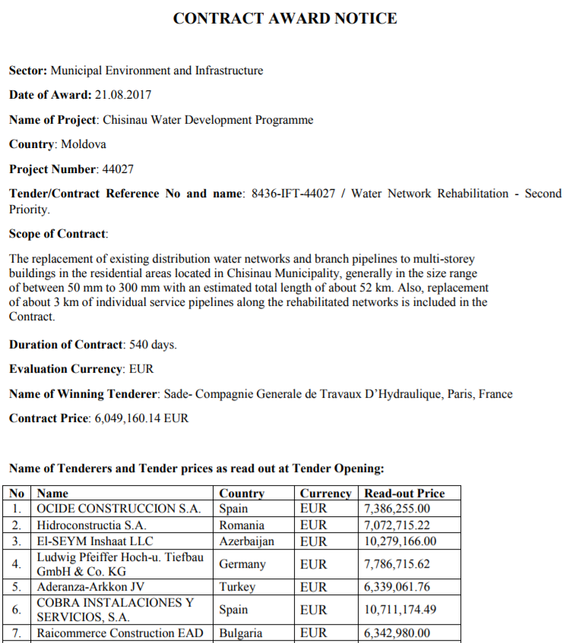
Этап VIII. Оценка конкурсных заявок и присуждение контракта
ИНСТИТУТ НЕПРЕРЫВНОЙ ПОДГОТОВКИ В ОБЛАСТИ ВОДОСНАБЖЕНИЯ И КАНАЛИЗАЦИИ , ДЛЯ ЧЛЕНОВ АССОЦИАЦИИ «MOLDOVA APĂ-CANAL»
  Отчет об оценке оферт представляется Банку для утверждения
  Компании победителю отсылается Письмо об утверждении контракта
  Остальные участники оповещаются о результатах оценки
  ЕБРР пуликует на сайте Объявление о результатах оценки и утверждении контракта (Contract Award Notification)

Slide 54
Этап IX. Администрирование контрактов
ИНСТИТУТ НЕПРЕРЫВНОЙ ПОДГОТОВКИ В ОБЛАСТИ ВОДОСНАБЖЕНИЯ И КАНАЛИЗАЦИИ , ДЛЯ ЧЛЕНОВ АССОЦИАЦИИ «MOLDOVA APĂ-CANAL»
  Документы подрядчика
  Технический надзор (Инженер)
  Вариации и дополнительные соглашения
  Плата
  Пеня
  Испытания и приёмка по завершению работ
  Гарантийный период и финальная приёмка работ

Slide 55
Мониторинг процемма закупок со стороны ЕБРР
ИНСТИТУТ НЕПРЕРЫВНОЙ ПОДГОТОВКИ В ОБЛАСТИ ВОДОСНАБЖЕНИЯ И КАНАЛИЗАЦИИ , ДЛЯ ЧЛЕНОВ АССОЦИАЦИИ «MOLDOVA APĂ-CANAL»
  Документы на основных этапах закупки подлежат предварительному рассмотрению Банком
  Жалобы и претензии по отношению к процессу закупок могут быть направлены в ЕБРР
  http://www.ebrd.com/work-with-us/procurement/project-procurement-complaints.html
  ЕБРР публикует результаты на странице
  http://www.ebrd.com/work-with-us/procurement/project-procurement/contract-awards-notification.html

Slide 56

ЧАСТЬ 4: ЗАКУПКА КОНСУЛЬТАЦИОННЫХ УСЛУГ
ИНСТИТУТ НЕПРЕРЫВНОЙ ПОДГОТОВКИ В ОБЛАСТИ ВОДОСНАБЖЕНИЯ И КАНАЛИЗАЦИИ , ДЛЯ ЧЛЕНОВ АССОЦИАЦИИ «MOLDOVA APĂ-CANAL»

Slide 57
Общая информация
ИНСТИТУТ НЕПРЕРЫВНОЙ ПОДГОТОВКИ В ОБЛАСТИ ВОДОСНАБЖЕНИЯ И КАНАЛИЗАЦИИ , ДЛЯ ЧЛЕНОВ АССОЦИАЦИИ «MOLDOVA APĂ-CANAL»
  Банк и его клиенты нанимают физических лиц и консультационные фирмы для получения от них широкого спектра экспертных рекомендаций и консультационных услуг.
  Источники финансирования:
    Заемные средства Банка для операций в госсекторе (публичном секторе)
    Прямой найм для нужд ЕБРР
    Фонды Технического Сотрудничества

Slide 58
Процедуры отбора консультантов
ИНСТИТУТ НЕПРЕРЫВНОЙ ПОДГОТОВКИ В ОБЛАСТИ ВОДОСНАБЖЕНИЯ И КАНАЛИЗАЦИИ , ДЛЯ ЧЛЕНОВ АССОЦИАЦИИ «MOLDOVA APĂ-CANAL»
  Процедуры отбора и заключения контрактов с консультантами должны быть гибкими и прозрачными, для обеспечения эффективного и качественного выполнения заданий с соблюдением необходимых условий ответственности.
  Прямой выбор индивидуального консультанта для заданий с бюджетом меньше 75 тыс. евро
  Для контрактов с бюджетом больше 75 тыс. евро – конкурсный отбор в один этап, или
  Для комплексных заданий – конкурсный отбор в 2 этапа

Slide 59
Процедура конкурсного отбора
ИНСТИТУТ НЕПРЕРЫВНОЙ ПОДГОТОВКИ В ОБЛАСТИ ВОДОСНАБЖЕНИЯ И КАНАЛИЗАЦИИ , ДЛЯ ЧЛЕНОВ АССОЦИАЦИИ «MOLDOVA APĂ-CANAL»
  Определение масштабов, задач и примерной сметы планируемого задания – с учетом возможности оказания дальнейших услуг, и утверждение процедуры отбора;
  Отбор Консультанта согласно утвержденной процедуре;
  Переговоры о заключении договора найма с отобранным консультантом; и
  Управление договорами

Slide 60
Процедура конкурсного отбора в один этап
ИНСТИТУТ НЕПРЕРЫВНОЙ ПОДГОТОВКИ В ОБЛАСТИ ВОДОСНАБЖЕНИЯ И КАНАЛИЗАЦИИ , ДЛЯ ЧЛЕНОВ АССОЦИАЦИИ «MOLDOVA APĂ-CANAL»
  Публикация приглашения с просьбой представить свои предложения на сайте ЕБРР или посредством электронной системы EBRD Client E-Procurement Portal, ECEPP, http://www.ebrd.com/work-with-us/procurement/project-procurement/e-procurement-portal.html
  Приглашение должно включать в себя область проекта, цели, методологию и критерии оценки и утверждения контракта.
  Оценка оферт проводится на основании критериев и методологии, представленных в Приглашении, а результаты оценки включаются в Отчет.

Slide 61
Процедура конкурсного отбора в два этапа
ИНСТИТУТ НЕПРЕРЫВНОЙ ПОДГОТОВКИ В ОБЛАСТИ ВОДОСНАБЖЕНИЯ И КАНАЛИЗАЦИИ , ДЛЯ ЧЛЕНОВ АССОЦИАЦИИ «MOLDOVA APĂ-CANAL»
  Приглашение с просьбой представить Заинтересованность в Участии, на сайте ЕБРР или в системе EBRD Client E-Procurement Portal, ECEPP, http://www.ebrd.com/work-with-us/procurement/project-procurement/e-procurement-portal.html ;
  Приглашение должно включать в себя область проекта и критерии квалификации для короткого списка.
  Обоснование отбора компаний в короткий список включено в Отчет.
  Запрос у отобранных компаний на предоставление предложений.
  Приглашение должно включать в себя область проекта, цели, методологию и критерии оценки и утверждения контракта
  Результаты оценки включаются в Отчет.

Slide 62
Короткий список
ИНСТИТУТ НЕПРЕРЫВНОЙ ПОДГОТОВКИ В ОБЛАСТИ ВОДОСНАБЖЕНИЯ И КАНАЛИЗАЦИИ , ДЛЯ ЧЛЕНОВ АССОЦИАЦИИ «MOLDOVA APĂ-CANAL»
  Количество компаний должно быть от 3 до 6
  Широкий спектр географического покрытия
  Больше 2 участников из одной страны не допускаются
  Список должен включать в себя как минимум одну компанию из страны операций ЕБРР

Slide 63
Критерии оценки и отбора
ИНСТИТУТ НЕПРЕРЫВНОЙ ПОДГОТОВКИ В ОБЛАСТИ ВОДОСНАБЖЕНИЯ И КАНАЛИЗАЦИИ , ДЛЯ ЧЛЕНОВ АССОЦИАЦИИ «MOLDOVA APĂ-CANAL»
  Опыт в похожих проектах;
  Региональный (местный) опыт;
  Квалификация ключевых специалистов, предложенных для выполнения контракта;
  Качество методологии и рабочей программы;
  Цена может быть принята во внимание.
  В результате оценки, Консультант с самим высоким баллом приглашается для переговоров и заключения контракта.

Slide 64
Переговоры и управление контрактом
ИНСТИТУТ НЕПРЕРЫВНОЙ ПОДГОТОВКИ В ОБЛАСТИ ВОДОСНАБЖЕНИЯ И КАНАЛИЗАЦИИ , ДЛЯ ЧЛЕНОВ АССОЦИАЦИИ «MOLDOVA APĂ-CANAL»
  Незначительные (нематериальные) изменения могут быть внесены в контракт в процессе переговоров;
  Клиент несет ответственность за управление контрактом;
  ЕБРР рассматривает и одабривает все документы по закупкам, а также изменения в контракте.

Slide 65
Библиография:
ИНСТИТУТ НЕПРЕРЫВНОЙ ПОДГОТОВКИ В ОБЛАСТИ ВОДОСНАБЖЕНИЯ И КАНАЛИЗАЦИИ , ДЛЯ ЧЛЕНОВ АССОЦИАЦИИ «MOLDOVA APĂ-CANAL»
  Принципы и правила закупок ЕБРР http://www.ebrd.com/cs/Satellite?c=Content&cid=1395266160617&d=&pagename=EBRD%2FContent%2FDownloadDocument
  Стандартная конкурсная документация для закупки товаров http://www.ebrd.com/cs/Satellite?c=Content&cid=1395242704522&d=&pagename=EBRD%2FContent%2FDownloadDocument
  Стандартная конкурсная документация для закупки работ http://www.ebrd.com/cs/Satellite?c=Content&cid=1395242704558&d=&pagename=EBRD%2FContent%2FDownloadDocument
  Стандартная конкурсная документация для монтажа и поставки станций и оборудования http://www.ebrd.com/cs/Satellite?c=Content&cid=1395242704558&d=&pagename=EBRD%2FContent%2FDownloadDocument
  Общие контрактные условия по выполнению работ (Красная книга FIDIC) http://www.ebrd.com/downloads/procurement/project/mdbgcv3unprotected.pdf

Slide 66





ИНСТИТУТ НЕПРЕРЫВНОЙ ПОДГОТОВКИ В ОБЛАСТИ ВОДОСНАБЖЕНИЯ И КАНАЛИЗАЦИИ , ДЛЯ ЧЛЕНОВ АССОЦИАЦИИ «MOLDOVA APĂ-CANAL»
Благодарю за внимание
www.ifcaac.amac.md
ifcaac@fua.utm.md
telefon: (022) 77-38 22
www.amac.md
apacanal@yandex.ru
telefon: (022) 28-84-33
Proiect co-finanțat de
In cooperare cu
12/01/2018

